Slide 1
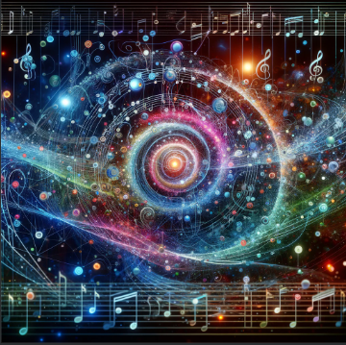
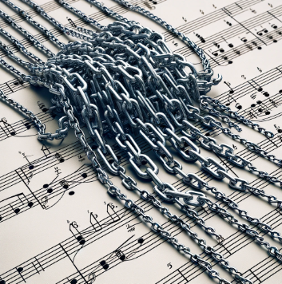
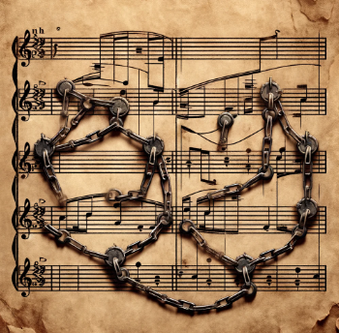
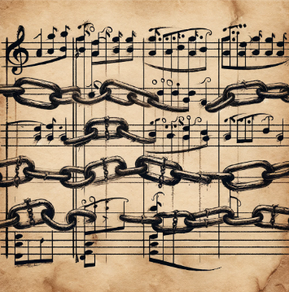
Creando música con Cadenas de Markov
Fernando Avitúa Varela

Slide 2
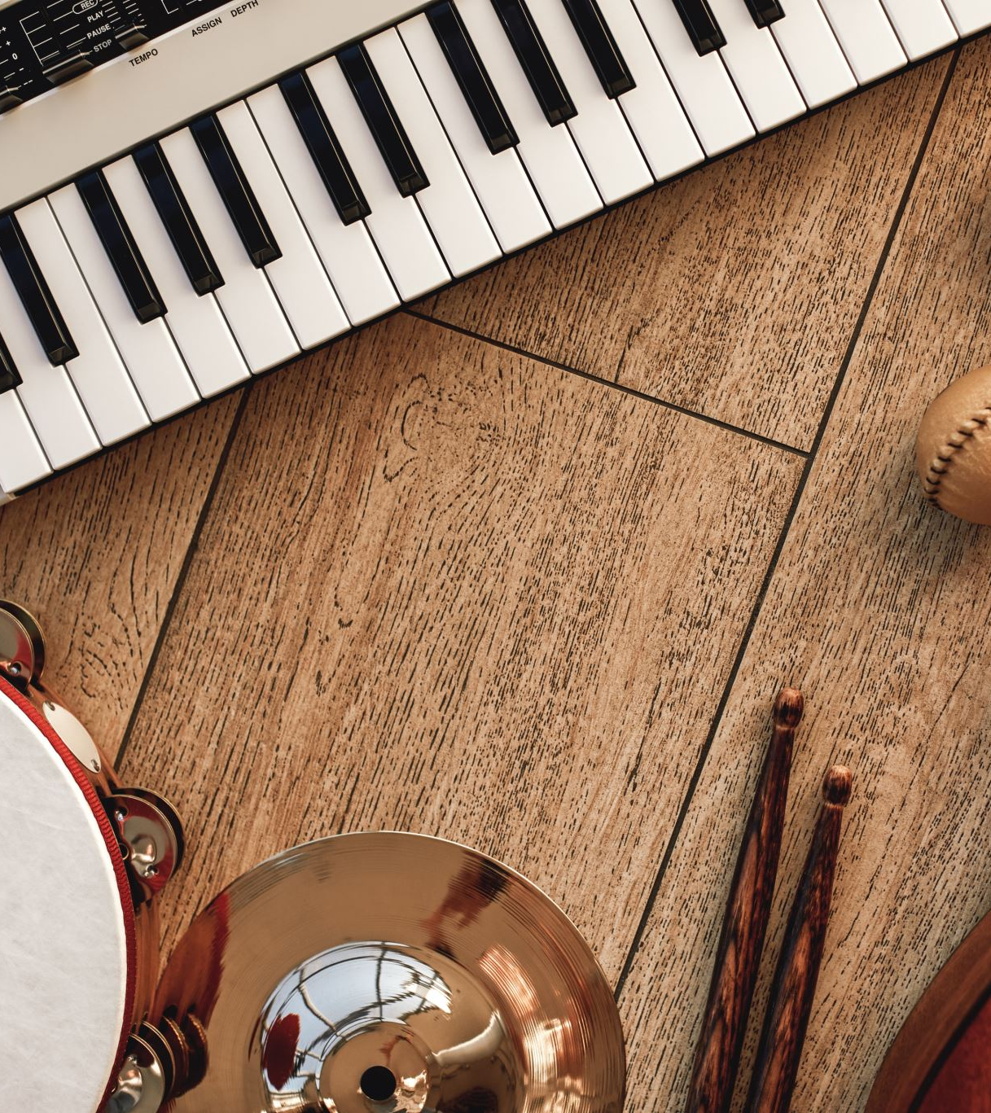
¿Porqué es interesante este tema?
Nuestra primera chamba es modelar.
Es bueno ver muchos problemas
Es aplicable inmediatamente
En música no se trata de tener la razón
Llevé un curso de creatividad computacional
Hay cosas que se aprenden de pensar sin resolver

Slide 3
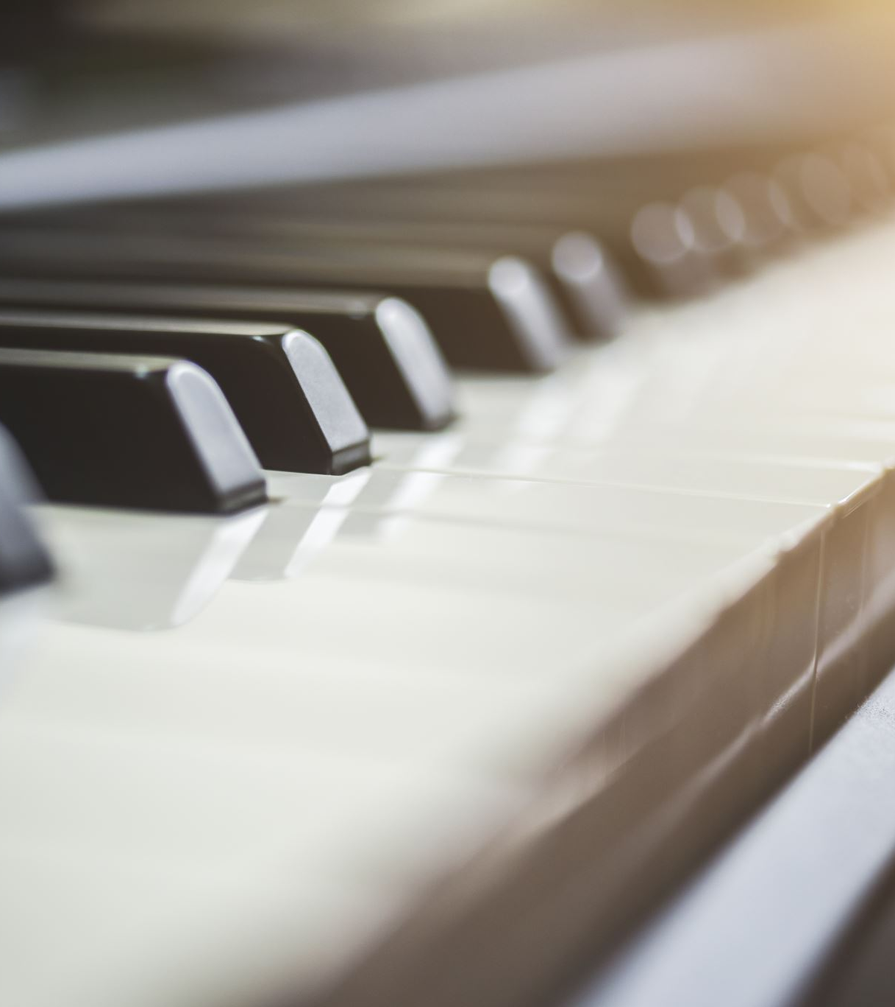
Introducción
Balance entre algo perfecto y algo muy caótico
Si es muy perfecto no aportará ideas porque nada será nuevo
Si es muy caótico no aportará ideas porque no hay nada reconocible
Empezar con ejemplos sencillos
La música aunque sencilla tiene muchos estados
Variedad de Escalas y Modos: Amplia gama de escalas y modos, como mayor, menor, dórico, frigio, y más.
Complejidad Armónica: Las progresiones de acordes en la música melódica pueden variar desde simples secuencias a complejas estructuras armónicas que incluyen acordes extendidos y cambios de tonalidad.

Slide 4
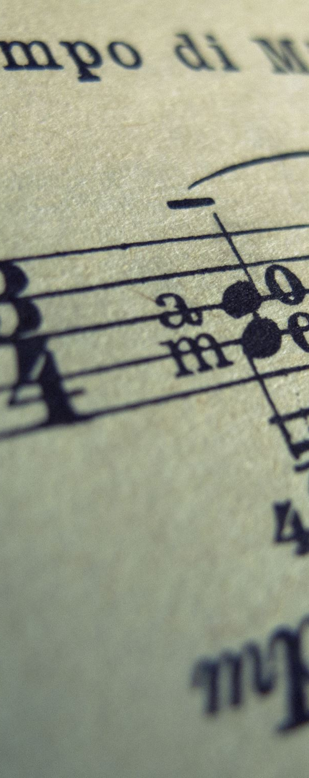
Melodías más sencillas
Una sola escala Do Mayor (7 notas)
Es decir 7 estados de la cadena de markov
Una sola octava
La misma duración de las notas
Probabilidad uniforme de transición

Slide 5

Introduciendo el silencio
Siempre se puede poner un estado cero desde el que comienza la melodía
En procesamiento de texto también se tiene un estado para el inicio y el fin de la melodía.
Es más probable que empiece y termine en Do

Slide 6
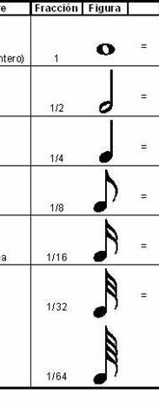
Variación de longitud
Las notas no tienen que durar lo mismo
Solo tomaremos 3 longitudes

Slide 7
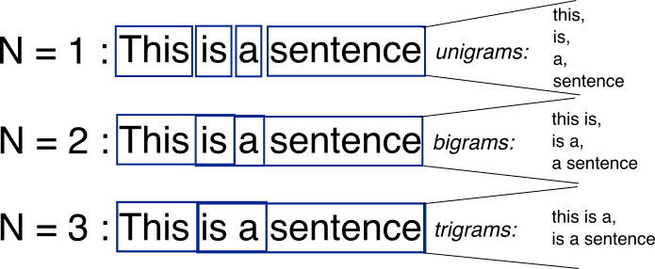
Porqué solo estamos considerando la nota anterior?
Markov toma en cuenta el estado pasado
El pasado puede unir más de dos cosas
(C,D), (D,E), (E,C)
Bigramas, Trigramas, …, n-gramas

Slide 8
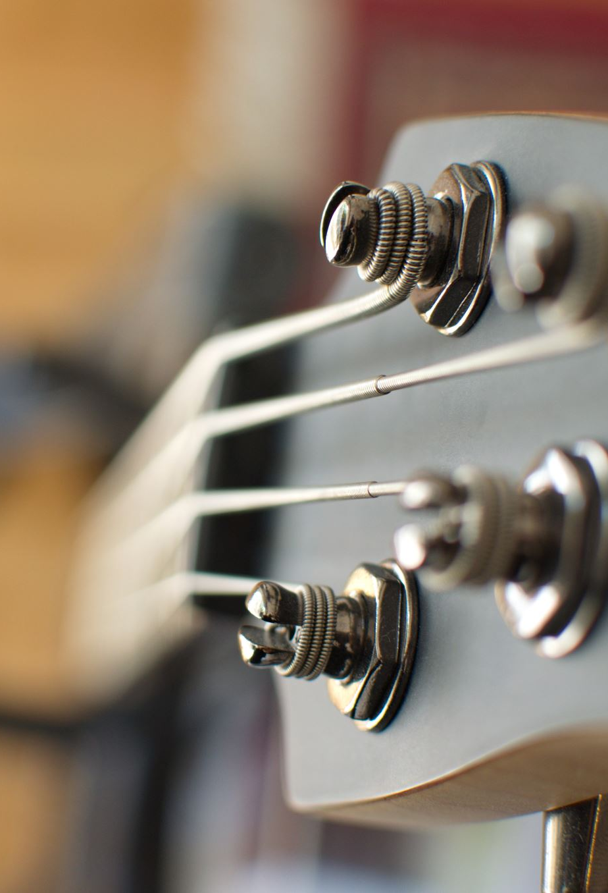
Cómo imitaríamos a un artista?
Cambiando la matriz de transición
Revisamos las piezas del artista
Contamos frecuencias
Las ponemos como matriz de transición

Slide 9
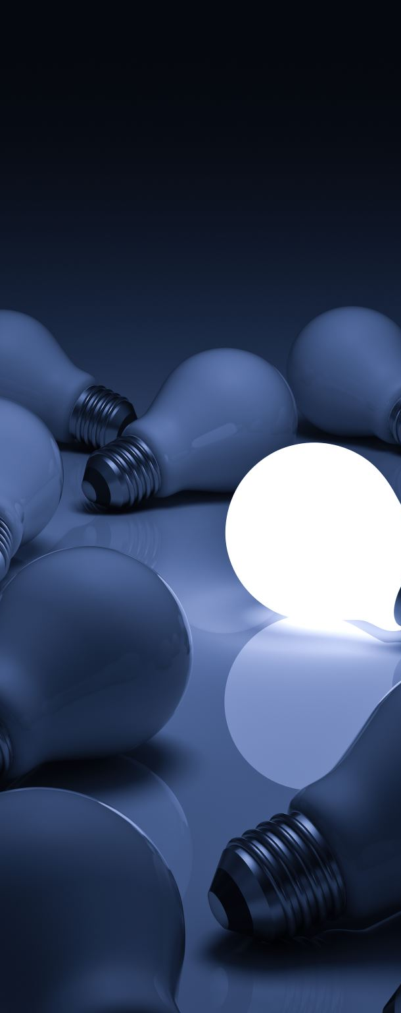
Roles de Creatividad computacional
Creador
Sus obras no se distinguen de la de un humano
Tiene autonomía, intención, inconsciente¿?
Colaborador
Ayuda al ser humano a crear
Da ideas y recibe ideas

Slide 10
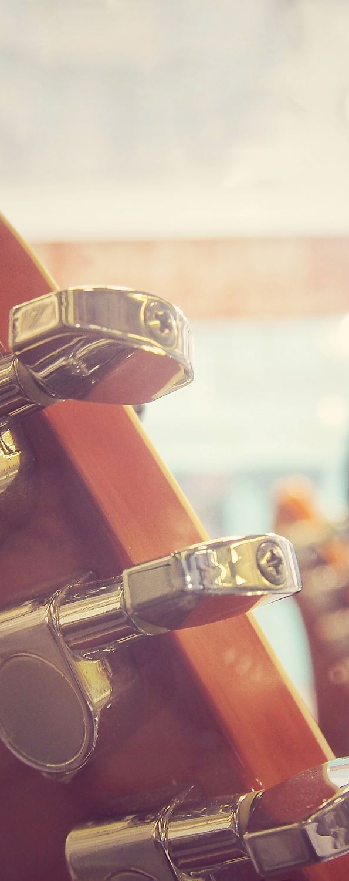
¿Cómo nos podría ayudar a crear?
El sistema hace las partes de la guitarra, voz, etc que se parecen a la nuestra
Nosotros improvisamos sobre algo que se parece a lo que hacemos normalmente

Slide 11

Referencias

